Slide 1
Biblia
Božie slovo
Ako s nami Boh rozpráva?

Slide 2
https://youtu.be/AEDeLrWK1FU
Biblia

Slide 3
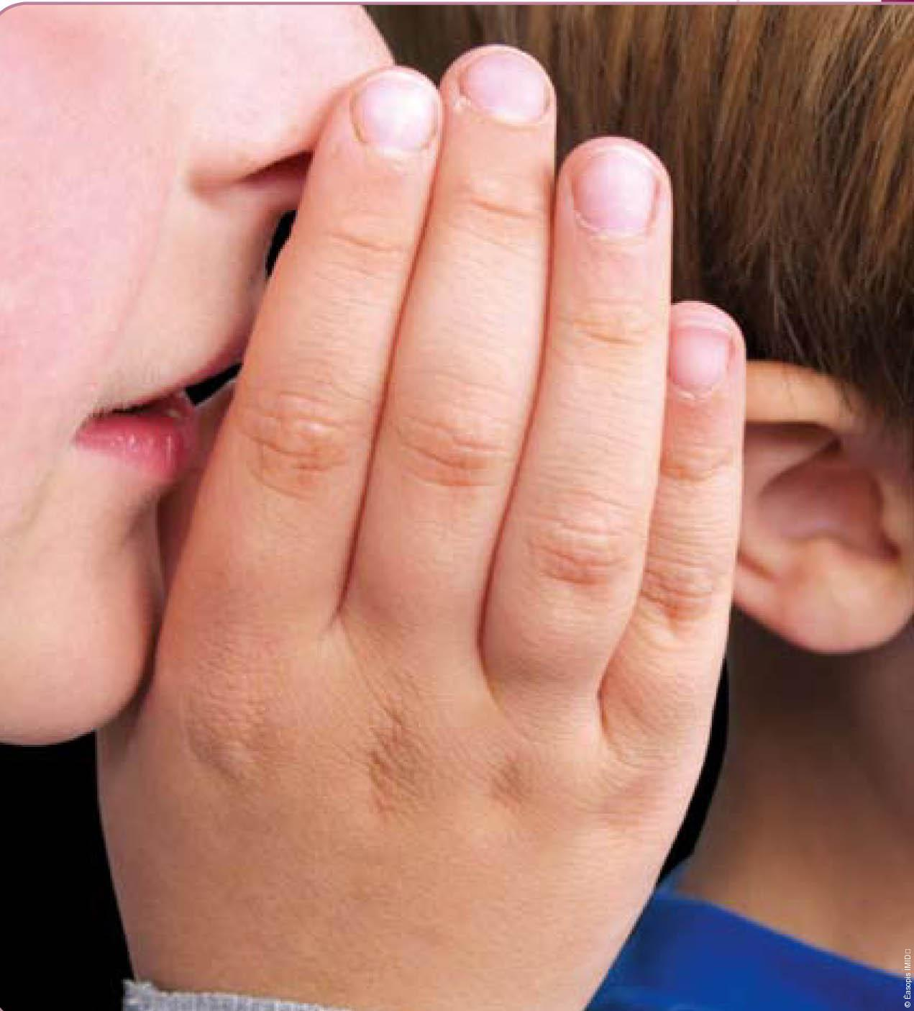
ľudia medzi sebou rozprávajú
Nástrojom komunikácie je reč.

Slide 4
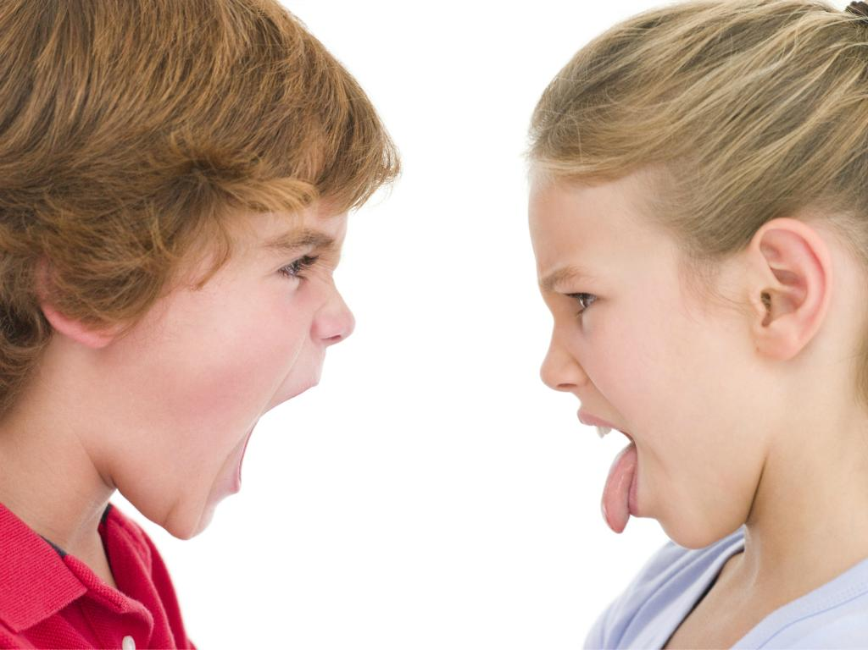
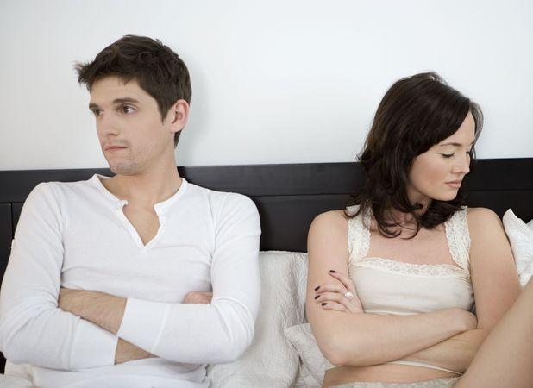
Reč môže prebiehať v rôznych jazykoch, s použitím rozmanitých slov, alebo aj bez slov.

Slide 5
Komunikácia
Výmena informácií, myšlienok,
názorov a pocitov medzi živými
bytosťami obyčajne prostredníctvom
spoločnej sústavy symbolov.

Slide 6
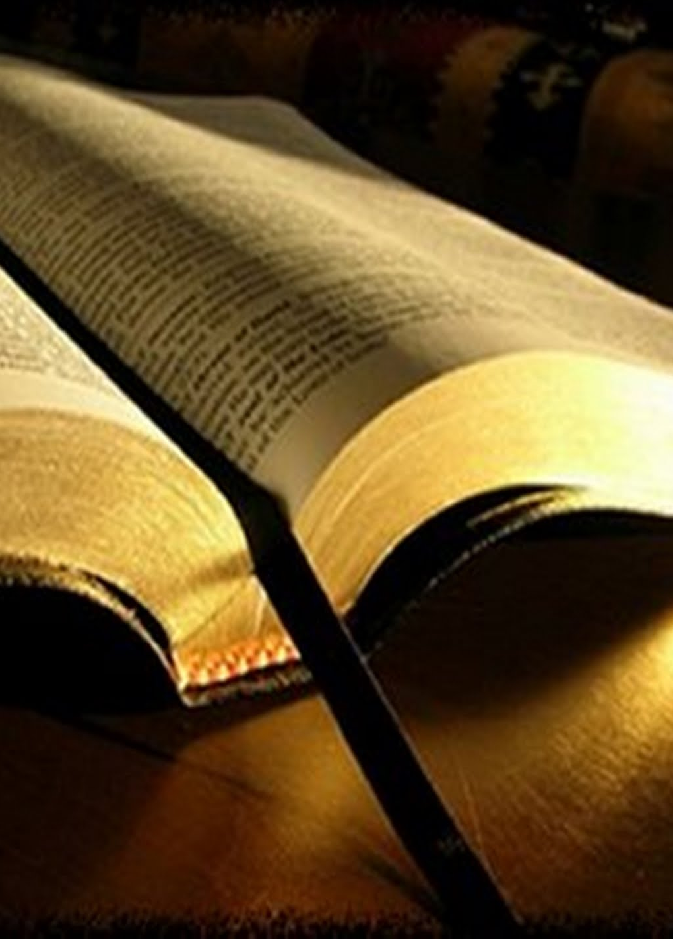
Ako s nami rozpráva Boh?
Jedným zo spôsobov, ktorými sa nám nebeský Otec prihovára, je Biblia.

Slide 7

Biblia
z gréckeho biblia = knihy
Písmo, Sväté písmo, Svätá Biblia, Slovo Božie
Obsahuje 66 kníh
Biblia je najznámejšia kniha na svete a patrí na zoznam najprekladanejších kníh.

Slide 8
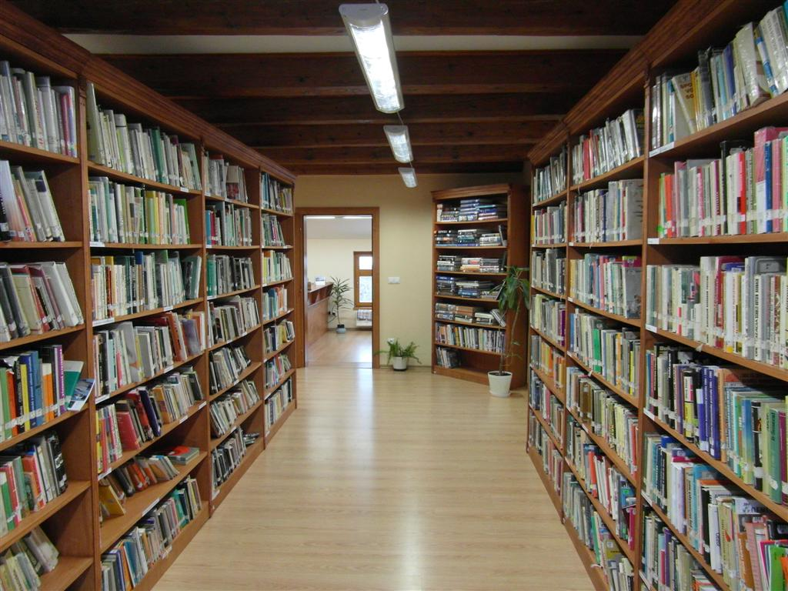
Nenapísal ju jeden človek.
Môžeme pokojne povedať, že je to celá knižnica.

Slide 9
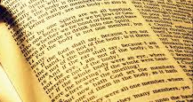
Bibliu tiež nazývame Božie slovo.
To neznamená, že všetko, čo je v nej napísané, povedal priamo Hospodin.
On viedol životy ľudí, ktorí napísali jednotlivé knihy Biblie a podali svoje svedectvo o tom, ako Pán Boh koná.
Pán Boh im jednotlivé slová nediktoval, ale pisateľov inšpiroval, aby tú-ktorú knihu napísali a zaznamenali tak Božiu vôľu.

Slide 10
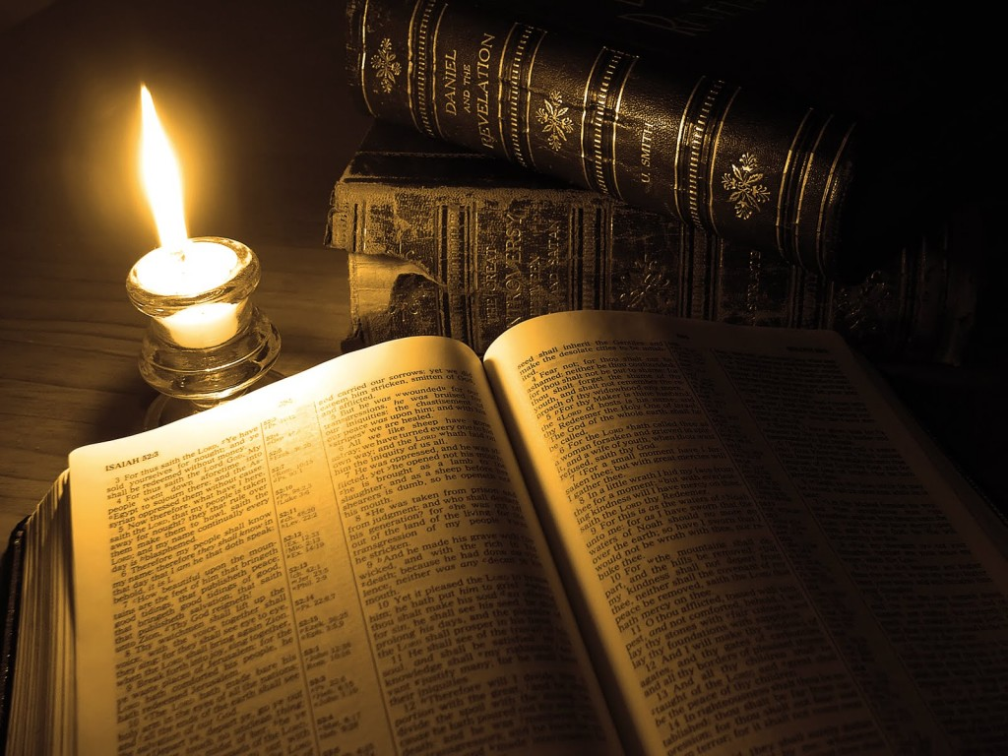
Biblické knihy obsahujú
pravdivé príbehy aj podobenstvá, piesne, básne, zákony, prikázania, listy
opisujú historické udalosti a podávajú aj proroctvá o budúcnosti

Slide 11
Každé písmo, vdýchnuté od Boha,
(je) aj užitočné učiť, karhať, napravovať a vychovávať v spravodlivosti, aby bol človek Boží dokonalý a spôsobný na všetko dobré.
2Tim 3, 16 – 17

Slide 12
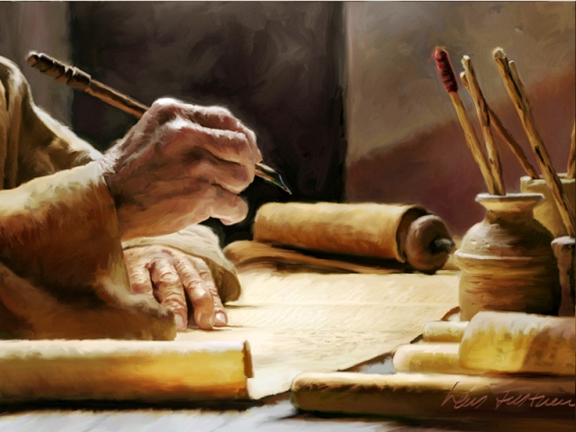
Biblia je príbehom
samotného Pána Boha
dejín spásy človeka
ak chcú ľudia vedieť, kto je Boh, aký je a čo urobil, Biblia im na to odpovie

Slide 13
Lebo slovo Božie je živé a mocné a je ostrejšie než ktorýkoľvek dvojsečný meč a preniká až do rozdelenia duše a ducha, kĺbov a špikov a je schopné posudzovať hnutie a zmýšľanie srdca.
Žid 4, 12

Slide 14
